Slide 1

AGOV BE Erfahrungen und Lehren
Sitzung eJustice.ch vom 22. Mai 2025
Sascha Tarli
Stv. Leiter Recht

Slide 2
Inhalt
Rechtsgrundlagen
Vertragsgrundlagen
Betrieb

Slide 3
1. Rechtsgrundlagen AGOV (1/4)
1.1 Gesetz über die digitale Verwaltung (DVG)
Art. 3, Geltungsbereich
Alle Behörden im Kanton Bern.
Art. 5, Digitales Primat
Die Behörden handeln, informieren und kommunizieren digital.
Art. 15, Identifikationsverfahren
Regierungsrat sieht solche vor und stellt sicher, dass, wenn deren Einsatz das Bundesrecht für den Vollzug des Bundesrechts vorschreibt, auch für den Vollzug des kantonalen und kommunalen Rechts eingesetzt werden.

Slide 4
1. Rechtsgrundlagen AGOV (2/4)
Art. 16 und 17, Basisdienste und Nutzungspflicht
Der Kanton beschafft Basisdienste und stellt sie zur Verfügung. Kantonale Behörden müssen diese einsetzen.
Art. 18, IAM und Signaturdienste
Sind Basisdienste.
Art. 19, Zusammenarbeit mit Bund
Umfasst insbesondere gemeinsamen Einsatz von ICT-Mitteln.
Lehre: Rechtsgrundlagen für AGOV sind allseits unbestritten und anerkannt.

Slide 5
1. Rechtsgrundlagen AGOV (3/4)
2.2 Informations- und Datenschutzrecht: Bund oder Bern?
Art. 16 Datenschutzgesetz (KDSG): Bearbeiten im Auftrag
Wer Personendaten im Auftrag einer Behörde bearbeitet, untersteht dem KDSG wie der Auftraggeber.
Den Datenschutzvorschriften folgen Vorschriften zur Informations- und Datensicherheit:
Direktionsverordnung über Informationssicherheit und Datenschutz (ISDS DV)
Weisung über den Grundschutz für die Informations- und Cybersicherheit (ICSGW)
Problem:
Bund: «Alles nach DSG!»
Bern (KAIO und DSA): «Alles nach KDSG!»

Slide 6
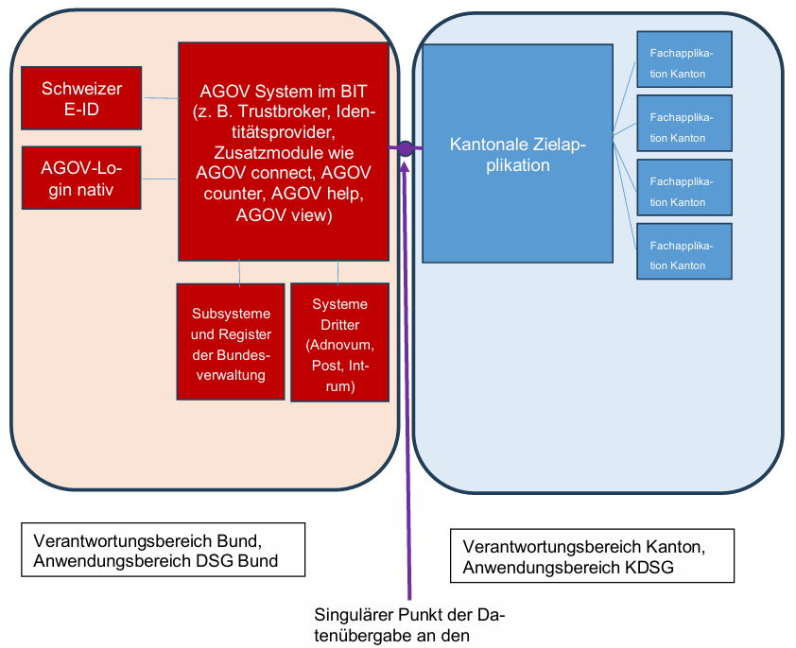
1. Rechtsgrundlagen AGOV (4/4)
Lösung: Entlang der «Datenherrschaft» bzw. Architektur (Zusatzvertrag BE; Lehren?)

Slide 7
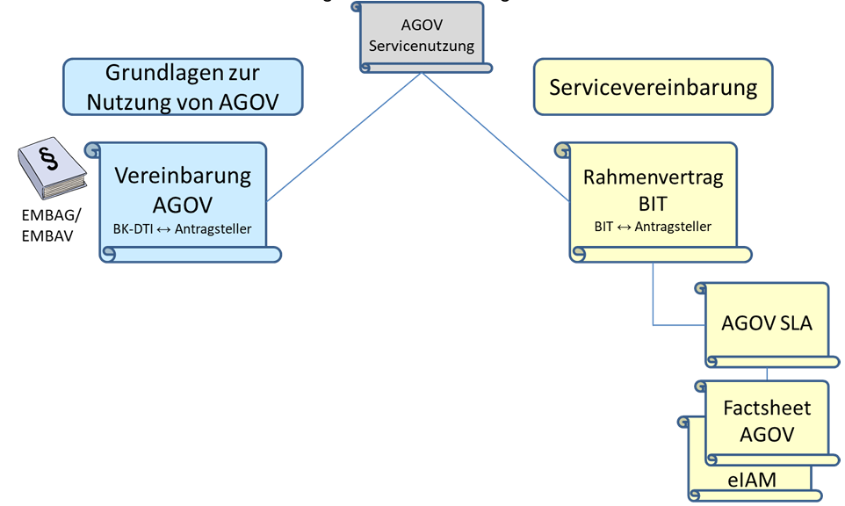
2. Vertragsgrundlagen AGOV (1/3)
2.1 «Vertragsmonster» mit vier Stufen und 60 Seiten

Slide 8
2. Vertragsgrundlagen AGOV (2/3)
2.2 Wie zähmten wir das Monster?
Minimale, agile und interdisziplinäre Zusammensetzung: Jurist, Projektleiter, Sicherheitsberater und - punktuell - Servicemanager AGOV BE (AGOV ist dessen «Bett»!)
Genaues Analysieren der vier Vertragsstufen; Festlegen der Soll-Regelung (sehr aufwändig).
Sechs, teilweise nicht abgestimmte Bundesvertreter:
- Zwei aus Bundeskanzlei
- Zwei aus BIT
- Zwei externe Juristen
Widersprüchliche oder redundante Inhalte zwischen den vier Vertragsstufen.
Vorabkontrolle der Verträge durch DSA mit zahlreichen «Findings» - teilweise No-Goes. Wertvoller Druck, führte Bund überhaupt an den Verhandlungstisch.
Lösung: Zusatz-«Dokument» zum Monstervertrag mit expliziter Regelung der Findings.
Lehre: KISS!

Slide 9
2. Vertragsgrundlagen AGOV (3/3)
2.2 Wie zähmten wir das Monster?
Inhalte der Zusatzvereinbarung:
Vertragsarchitektur und Verantwortung
Rollen und datenschutzrechtliche Verantwortung Bund und Kanton
Wahrnehmung der Endbenutzerrechte
Supportorganisation
Kosten

Slide 10
3. Betrieb AGOV (1/2)
Meine Fragen an PL von AGOV BE, Roy Käch:
Was funktioniert gemäss Vertrag?
Was funktioniert nicht gemäss Vertrag?
Was wurde im Vertrag vergessen?
Statement vor Ort.

Slide 11
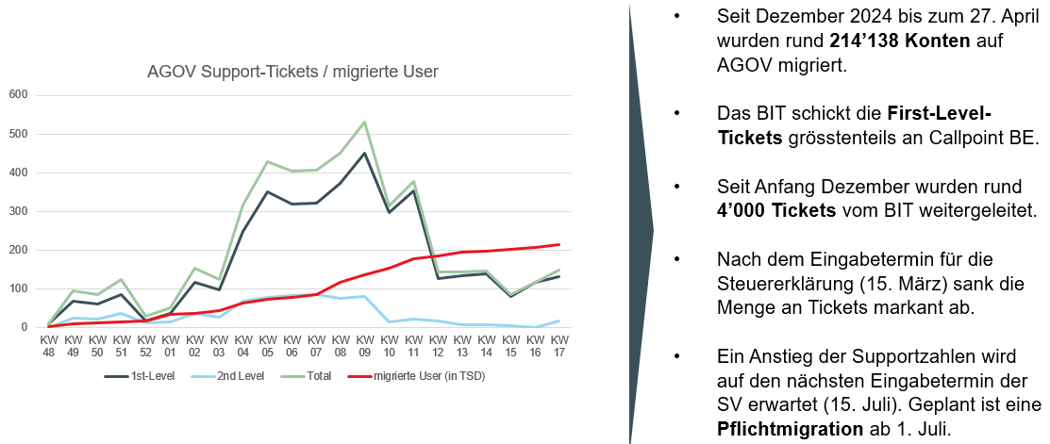
3. Betrieb AGOV (2/2)
Supportkennzahlen, Stand 8. Mai 2025:

Slide 12
Fragen?

Slide 13
Kontakt
Sascha Tarli
Fürsprecher / Stv. Leiter Recht
sascha.tarli@be.ch
Dok.-Nr. 442544

